Slide 1
Evoluční ekologie
Analýza evoluce životních strategií

Slide 2
Základní složky životních historií
Velikost po narození
Růstové vztahy
Věk v dospělosti
Velikost v dospělosti
Počet, velikost a poměr pohlaví u potomků
Věkově a velikostně specifické reprodukční vklady
Věkově a velikostně specifická mortalita
Délka života

Slide 3
Evoluce složek životních historií
(life history traits)
Základní složky životních historií
  Vycházejí přímo z procesu reprodukce a přežívání
  Kombinace těchto složek ovlivňuje fitness
  Fitness – fenotypická podmínka, variace fitness mezi jednotlivci daná přírodním výběrem
  Analýza evoluce komponent fitness – evoluce životních historií

Slide 4
Fitness versus různé životní strategie

Slide 5
Vztah velikosti vajec a snůšky

Slide 6
Kompromis (trade-off)
Početné kompromisy spojují složky životních historií
kompromisy: 1) současná reprodukce - přežívání 2) současná reprodukce - reprodukce v budoucnosti
3) současná reprodukce - počet, velikost potomstva

Slide 7
Kompromis (trade-off)
Systém v rámci kterého může být vysvětlena variace životních historií obsahuje:
  Demografii
  Kvantitativní genetiku a reakční normy
  Kompromisy
  Rodově specifické elementy

Slide 8
Demografie a kvantitativní genetika
Mortalita a fekundita (plodnost) se mění v závislosti na věku a velikosti – demografie spojuje věkově a velikostně specifickou variaci ve fitness a porovnává ji se silou přírodního výběru na různé složky životních historií
Většina životních historií je ovlivněna velkým počtem genů malého účinku
Při studium přírodních populací v heterogenním prostředí – efekt fenotypické plasticity - její význam v evoluci

Slide 9
Trade offs
Fyziologie přispívá k mechanismům, které vedou ke kompromisu
Existuje, když účinek (benefit) realizovaný přes změnu v jedné složce je placený (cost) přes změnu ve složce jiné
Účinek a náklady jsou odhadovány v jednotkách fitness

Slide 10
Rodově specifické elementy
Porovnání mezi vyššími taxony vedou k otázkám typu:
Žijí organismy s opožděným dospíváním déle ?
Mají větší organismy relativně méně potomstva ?

Slide 11
Trade offs
Spojení mezi složkami ŽH, které směřují k simultánní evoluci dvou a nebo i více složek
Většinou jsou indikovány negativním vztahem mezi dvěmi složkami
Fyziologický trade off
Mikroevoluční trade off
Makroevoluční trade off

Slide 12
Fyziologický trade off
Energy allocation hypotéza – založená na rozdělení mezi dva a více procesů, které jsou přímo v kompetici o limitovaný zdroj (energie) u jedince – princip of allocation –Levins (1968) – organismus získává limitované množství materiálu a energie, pro něž jsou oba procesy v kompetici, proto zvýšení přiděleného materiálu a energie do jednoho procesu bude směřovat ke snížení materiálů a energie do procesu jiného

Slide 13
Vztah mezi mírou růstu a reprodukční aktivitou

Slide 14
Specifická míra metabolismu versus hmotnost těla

Slide 15
Mikroevoluční trade off
Je širší jako fyziologický trade off
Vyskytuje se v populacích, kde je vlivem selekce změna v jedné složce (zvyšující fitness) spojená se změnou v jiné složce (fitness snižující)
Představuje odpověď populace na selekci genetické variability ve fyziologickém trade off
Efekt reprodukce na přežívání je možné určit jako kompromis mezi:
  Současná reprodukce versus přežívání
  Současná reprodukce versus reprodukce v budoucnosti
  Reprodukce versus růst
  Současná reprodukce versus kondice
  Počet versus velikost potomstva

Slide 16
Makroevoluční trade off
Komparativní analýza variací ve složkách ŽH mezi fylogeneticky nezávislými událostmi
Rodově závislé efekty – některé složky ŽH jsou fixovány na vyšší taxonomickou úroveň, ale nejsou variabilní na úrovni populační

Slide 17
Allometrická rovnice
Mnoho charakteristik organismu má vzhledem k velikosti těla nelineární charakter. Funkce, která tento vztah vyjadřuje se oznacuje jako allometrická rovnice.
Y = aW^{b}
Y = hodnota určitého znaku (charakteru)
a, b = konstanty
W = hmotnost těla

Slide 18
Allometrická rovnice
Nejznámější příklad allometrické závislosti je vztah mezi plochou
povrchu těla a jeho objemu.
Pokud se tvar (těla, orgánu aj.) s velikostí nemění roste plocha
kvadraticky zatímco objem se zvyšuje kubickou funkcÍ.
Bude-li hodnota x = lineární charakteristika délky (například kosti),
S = bude plocha jejího povrchu a V = objem kosti. (a,b,c,d jsou
konstanty).
S = ax² a V = bx³
odtud tedy:
x = cV ^{1/3} a S = dV ^{2/3}

Slide 19
Allometrické vztahy
Uvedené vztahy znamenají, že plocha povrchu se zvětšuje s funkcí
s exponentem 2/3 velikosti objemu. Protože 2/3 < 1 bude se povrch
zvyšovat pomaleji než objem.
Tento poměr mezi povrchem a objemem bude tím menší, čím větší
bude objem.
Objem je proporcionální hmotnosti a biomase, tedy množství tkáně,
která musí být zásobena živinami a kyslíkem.
Absorpční schopnost plic nebo střeva je proporčně závislá na
velikosti povrchu těla.
Lze proto předpokládat, že délka střeva nebo plocha plic roste
rychleji než hmotnost živočicha, což je nezbytné pro zachování
chodu základních fyziologických funkcí.

Slide 20
Allometrické vztahy
Rovnice, která tyto funkce vyjadřuje je:
Y = aW^{b}
Bude tedy platit:
b > 1, poměr Y k W roste s růstem W
b = 1, poměr se s růstem nemění
b < 1, poměr se s růstem zmenšuje
Exponent funkce vyjadřuje strmost přímky u log-log grafu

Slide 21
Ekologie jedince – lineární plot

Slide 22
Ekologie jedince – log-log plot

Slide 23
Allometrické vztahy
Organismus potřebuje energii na udržování a obnovu tkání svého těla nebo na vlastní růst nebo na produkci potomstva.
Organismus potřebující mnoho energie= vysoký
metabolismus
Organismus potřebují málo energie= nízký
metabolismus
Jak srovnat co je akorát ?

Slide 24
Log-log graf ukazující alometrické vztahy

Slide 25
Změny tělesných proporcí člověka s věkem

Slide 26
Bazální metabolimus
Bazální metabolismus = minimální množství energie potřebné k uchování života v podmínkách naprostého "fyziologického" klidu.
Tři podmínky: 1) Organismus se musí nacházet
v termoneutrálních podmínkách
2) Organismus musí být naprostém klidu
3) Organismus musí být post- absorptivní fázi

Slide 27
Bazální metabolismus
Pro ekologa má znalost bazálního metabolismu relativně okrajový význam.
Roste však zájem ekologů o studium míry denního energetického výdaje organismu(daily energy expenditure) - tedy energie potřebné ke krytí všech životních potřeb jedince (lokomoce, termoregulace, růst, reprodukce aj).
Tato energie je obvykle určitým násobkem energie nutné k udržení basálního metabolismu.
U člověka a některých jiných obratlovců je denní potřeba
energie asi 7-násobně větší než míra basálního metabolismu.

Slide 28
Které faktory mají vliv na míru metabolismu ?
Velikost organismu
Životní styl (životní strategie)
Velikost těla je pravděpodobně jedním z nejdůležitějších faktorů ovlivňujících míru metabolismu jedince, tedy jeho energetické nároky !
V důsledku toho např. větší ptáci spotřebují denně více energie. Závislost metabolismu na velikosti (hmotnosti) však není proporcionální !

Slide 29
Denní energetický výdaj organismu a bazální metabolismus

Slide 30
Poikilotermní versus Homoiotermní
Mezi stejně velkými živočichy jsou velké rozdíly v jejich míře metabolismu.
Z obrázku plyne, že homoiotermní živočichové potřebují asi 25 až 30 krát více energie než živočichové poikilotermní stejné velikosti!
Je mnohem lacinější živit 5kg krajtu, než 5kg psa!
Dále je zajímavé, že poikilotermní živocichové mají míru metabolismu 8 až 10 krát vetší než jednobuněční !
Složitější organizace těla (mnohobuněční) je tedy energeticky mnohem nákladnější !

Slide 31
Vliv životního stylu (životní strategie)

Slide 32
Vliv životní strategie
Příčiny těchto závislostí opět nejsou dosud plně analyzovány. Pouze v případě ptáků a savců byly prováděny srovnávací analýzy.
Příčiny: 1) životní styl (strategie)
2) fylogenie
Např.) Savci lovící obratlovce mají ve vztahu k jiným obratlovcům, velmi vysoké hodnoty bazálního metabolismu.
Příčiny fylogenetického původu lze doložit u delfínů a ploutvonožců, u nichž převládá spíše podobnost ve
způsobu života, než potravní zvyklosti.

Slide 33
Míra metabolismu
Tyto skutečnosti znamenají, že např. pták s 10x větší hmotností
nespotřebuje 10x více potravy.
Vztah mezi mírou metabolismu a hmotností vyjadřuje allometrická
rovnice:
míra metabolismu = a (hmotnost)^{b}
b = exponent vyjadřující vztah mezi Mm a H
log (míra metabolismu) =log a + b [log (hmotnost)]
Vztah log -log je vyjádřen na obrázku; je z něj zřejmé, že a = míra
metabolismu v případě, když hmotnost = 1. Koeficient b vyjadřuje
strmost přímky.
Hodnota koeficientu b se u různých skupin živočichu pohybuje od 0.5
do 0.9 a to bez ohledu na jednotky ve kterých je měřena hmotnost
nebo míra metabolismu.

Slide 34
Vztah mezi mírou bazálního metabolismu a váhou těla drobných savců

Slide 35
Fraktální struktura soustav
Lze zobecnit, že hodnota koeficientu b se blíží 0.75. Příčiny
této obecné závislosti nejsou dosud plně objasněny.
Zdá se, že u mnohobuněčných organismů mohou tyto příčiny mimo
jiné spočívat ve fraktálnÍ struktuře soustav důležitých pro transport
základních životně nezbytných médií a materiálu (cévy, dýchací
soustava).
Při b < 1 potřebují velikostně větší druhy méně energie, než jedinci
menších druhu. Důsledkem této zákonitosti, je že živočichové jako např.,
rejsek mající v relaci ke své hmotnosti vysokou míru metabolismu
spotřebují několikanásobně větší množství potravy, než sami váží.
Naproti tomu slon spotřebuje potravu o váze rovnající se jeho
hmotnosti za tři měsíce.

Slide 36
Co determinuje velikost těla ?
Proměnná Taxon Exponent(b)
Velikost home range savci 1.26
Hmotnost skeletu chřestýši 1.17
Hmotnost skeletu savci 1.09
Hmotnost skeletu ryby 1.03
Objem plic savci 1.02
Míra ingesce korýši 0.80
Hmotnost mozku savci 0.70
Délka gravidity savci 0.24
Věk dospělosti ryby 0.20
Délka inkubace vajec ptáci 0.17
Tepová frekvence savci - 0.25
Míra dýchání savci - 0.26
Např. hodnota b = 0.17 pro délku inkubace vajec u ptáků znamená, že doba, kterou
ptáci různých druhů stráví seděním na vejcích je funkcí jejich hmotnosti vyjádřenou
následující rovnicí

Slide 37
Velikost těla determinuje mnohem více než jen míru metabolismu
Inkubační doba (hmotnost) ^{0.17}
Tento vztah opět platí bez ohledu na jednotky hmotnosti a času, ve kterých je měření prováděno
V případě vztahu tepové frekvence savců a jejich hmotnosti je
koeficient b =-0.25 (záporný)
Tepová frekvence (hmotnost) ^{-0.25}
Platí tedy, že čím je savec větší, tím nižší je jeho tepová frekvence.
Například rejsek má srdeční frekvenci dosahující hodnoty 1200pulsu
za minutu !

Slide 38
Velikost těla organismu podstatně ovlivňuje jeho ekologii !
Z velikosti živočicha můžeme usuzovat na typ jeho interakcí s jinými druhy ve společném prostředí.
Množství energie, které živočich potřebuje je do značné míry determinováno jeho velikostí.
Jaký je však další osud této energie?
Kolik je věnováno na vývoj a růst a kolik na reprodukci ?

Slide 39
Míra růstu různých skupin obratlovců

Slide 40
Vztah délky života dospělců a věku dosažení zralosti – různé skupiny

Slide 41
Proč organismy přijímají potravu ?
Proč jíme ?
Jsou to opravdu hloupé otázky ?
Evoluční úspěch kteréhokoliv organismu spočívá ve schopnosti
rozmnožování, které by nebylo možné bez schopnosti organismu
přijímat potravu a transformovat takto přijatou energii a výživu ve
své potomky.
Každý dnes žijící organismus je pokračováním vývojové linie
trvající téměř 4 miliardy let.
Organismy však netransformují všechnu přijatou energii pouze do
potomstva.
Celkově využívají pouze poměrně malou část přijaté energie. Téměř 10 až 30% absorbované energie je využito jen na trávení přijaté potravy.

Slide 42
Co je to asimilační účinnost ?
Asimilační účinnost je proporce energie, kterou organismus přijal a je schopen ji využít.
Různé druhy se velmi výrazně liší svou schopností využívat energii získanou v potravě.

Slide 43
Asimilační účinnost
Masožravci živící se obratIovci mají asimilační účinnost asi 90%; hmyzožravci zhruba 70 až 80% zatímco většina býložravců jen 30 až 60%.
Panda velká (Ailorupoda melanoleuca) má nejmenší asimilační účinnost mezi savci dosahující hodnotu jen 20%
Mnoho druhu živočichů však má tuto hodnotu ještě mnohem nižší, například organismy využívající jako potravu organické zbytky v sedimentech o koncentraci jen 1%.
Krab druhu Scopimera globosa se živí potravou obsahující jen 0,19% organické hmoty. Jeho asimilační účinnost bude proto ještě nižší než 0.19%. Presto v jeho střevech dosahuje organická hmota koncentrace až 12 %. Krab proto přijímá jako potravu veliké množství materiálu a vylučuje velké množství nestavitelných zbytků.

Slide 44
Produkce a respirace
Energie přijatá heterotrofním organismem je z části využita na stavbu jeho těla a regeneraci tkání a z části se pak využívá pro růst a rozmnožování.
Růst organismu a rozmnožování označujeme dohromady jako produkci.
Proporce asimilované energie, která je využita pro růst organismu označujeme jako růstovou účinnost.
Tento typ účinnosti je velmi důležitý pro farmáře. Selata mají velmi vysokou růstovou účinnost dosahující hodnoty 20%. Znamená to, že tuto proporci přijaté energie prase konvertuje do produkce vepřového.

Slide 45
Růstová účinnost
Obecně platí, že růstová účinnosti je tím větší, čím menší je daný organismus.
Růstová účinnost se rovněž výrazně snižuje při
dosažení dospělosti živočicha.
Z tohoto důvodu je velmi obtížné provádět mezidruhová srovnání růstové účinnosti.

Slide 46
Růstová účinnost jako funkce velikosti těla
Mass (g)

Slide 47
Alokace energie do rozmnožování
Lze zobecnit, že juvenilní poikilotermní živočichové mají vetší růstovou účinnost, než juvenilní homoitermní.
U velmi mladých juvenilů také homoitermové dosahují značných hodnot 50 až 70%, což odpovídá hodnotám typickým pro poikilotermy.
Doposud existuje jen velmi málo údajů o tomto typu transformace energie a o této tzv. reprodukční účinnosti.
U živočichů lze očekávat, že homoiotermní organismy budou do rozmnožování alokovat mnohem méně energie, než živočichové poikilotermní.

Slide 48
Celkový energetický rozpočet organismu
Příklad studie isopoda přílivového pásma druhu Idotea baltica
C = P + R + Ex + U + F
C = energie získaná ingescí
P = součet Pg (energie akumulovaná k růstu)
R = energie využita na tvorbu gamet
Ex = energie spotřebovaná, metabolické ztráty
U = energie využitá na tvorbu všech typů exkrementů
F = energie obsažená ve výkalech

Slide 49
Největší živočichové a rostliny
Plejtvák obrovský
Tyranosaurus
Diplodocus
Pterosaurus
Kondor
Aepyornis
Pštros dvojprstý
Slepice
Had
Tasemnice
Ovce
Krokodýl
Varan pustinný
Ještěr
Polyp
Medůza Cyanea
Kůň
Zéva obrovská
Tarpon
Krab japonský
Humr atlantický
Eurypterid
Žralok obrovský
Reffleisia
Krakatice
Sekvoj

Slide 50
Rozpětí křídel létajících živočichů
Fregatka vznešená – 2 m
Albatros stěhovaný – 3,3 m
Pterosaurus – 12 až 13,5 m

Slide 51
Log-log graf ukazující hrubý odhad velikostí organismů v různých obdobích života na Zemi

Slide 52
Buněčná diferenciace během ontogeneze

Slide 53
Log-log graf počtu typů buněk vzhledem k celkovému počtu buněk u velké řady organismů

Slide 54
Velikost mozku 200 druhů obratlovců

Slide 55
Log-log graf ukazující velikost živočichů a jejich početnost v přírodě

Slide 56
Křivka od myši ke slonovi ukazující vztah rychlosti metabolismu k hmotnosti těla

Slide 57
Log-log graf vztahu mezi velikostí organismu v době rozmnožování a délkou generace

Slide 58
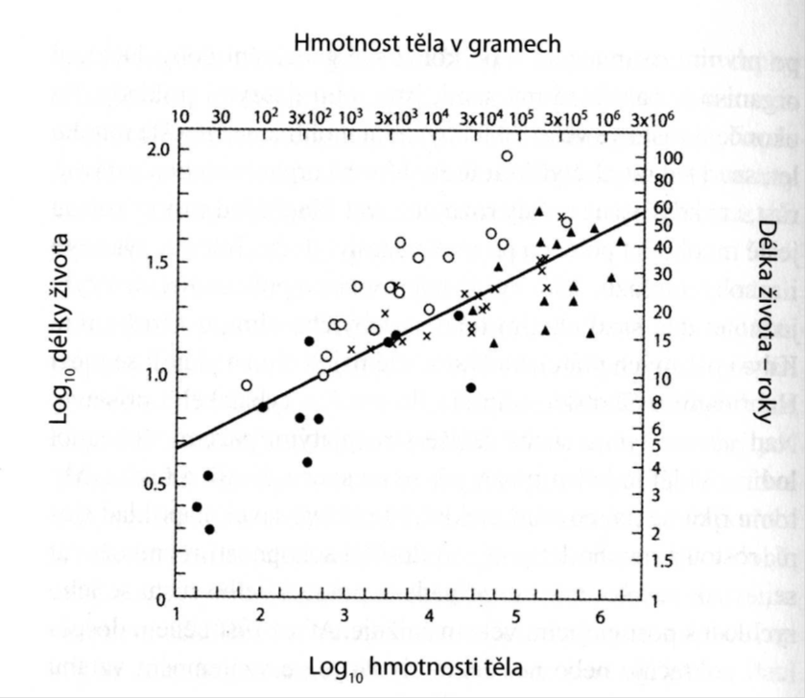
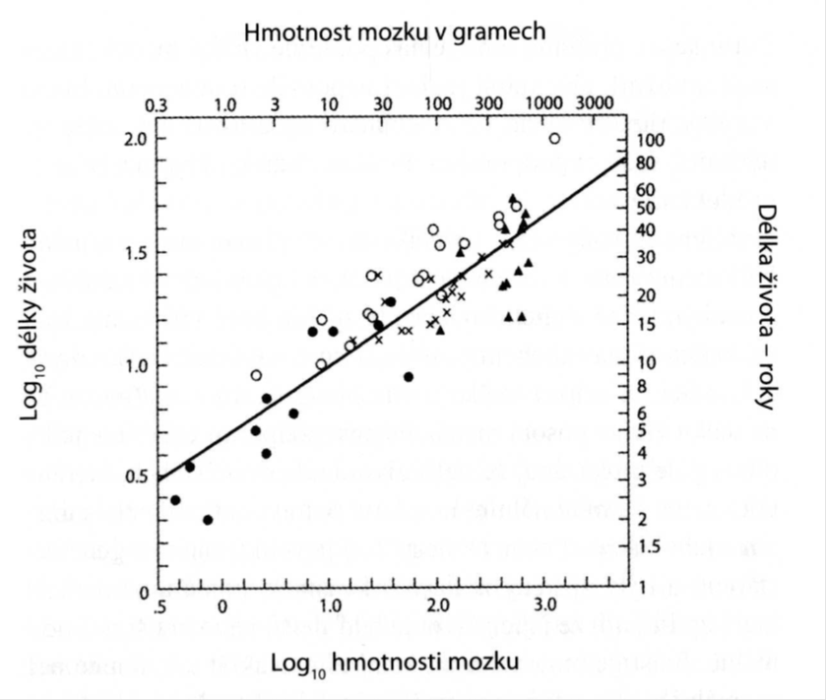
log-log graf vztahu mezi délkou života a hmotností
U savců – délka života versus hmotnost těla
Vztah mezi jejich délkou života a hmotností mozku

Slide 59
Log-log graf rychlosti pohybu různých živočichů ve vztahu k délce těla

Slide 60
Věk a velikost v dospělosti

Slide 61
Věk a velikost v dospělosti

Slide 62
Věk a velikost v dospělosti

Slide 63
Výhody a nevýhody časné a pozdní reprodukce
Výhody časné reprodukce Výhody pozdní reprodukce
Kratší generační čas Větší počáteční plodnost daná
delším obdobím růstu
Větší přežití v dospělosti dané Nižší míra mortality juvenilů
kratším obdobím juvenilů Větší celková plodnost daná
delším obdobím růstu

Slide 64
Výhody časné reprodukce

Slide 65
Nevýhody časné reprodukce

Slide 66
Doba dosažení zralosti
Lze tak uzavřít, že pokud pozdní reprodukce (doba dosažení zralosti) bude znamenat delší dobu života organismu, jeho větší velikost, více reprodukčních období, větší plodnost při větším věku nebo prostě bude znamenat vetší reprodukční úspěch v pozdějším veku, bude reprodukce (maturace) odložena na pozdější dobu!
Jaký je výskyt různých typu maturace v taxonomickém přehledu živočichu?
Jaké jsou příčiny časné a pozdní maturace ?

Slide 67
Frekvence typického věku zralosti
Jasný trend k časné reprodukci placentálních savců ve srovnání se Squamata, Amphibia i rybami – viz obr
Rozsah věkových kategorií je velký jen u savců a ryb.
Existují variace v dosahování maturace u různých populací téhož druhu?

Slide 68
Frekvence distribuce typického stáří dospívání u čtyř skupin obratlovců

Slide 69
Sociální vlivy - bimaturismus
Jaký bude vliv pohlavní struktury populace na rozdíly
v dosahování dospělosti ?
U polygenních druhů, kde samci bojují mezi sebou o samice bude tendence oddálit dobu dosažení zralosti. Prodlužuje se tak období růstu a míra nabytých zkušeností, které jedinec samec využívá pro dosažení reprodukčního úspěchu.
Je to známo u tuleňů, lvounů, delfínů, koní, koz, ovcí, jelenů, tetřevů, pyskounů a primátu- viz. obr.
Naproti tomu u promiskuitních druhů, u druhů s vnějším oplozením a vyznačujících se neomezeným růstem, kde samci nemají kontrolu na přístupem k samicím, budeme očekávat opačnou situaci.
Samice jsou v tomto případě větší než samci a jejich plodnost roste s jejich velikostí – platí pro většinu ryb – viz obr

Slide 70
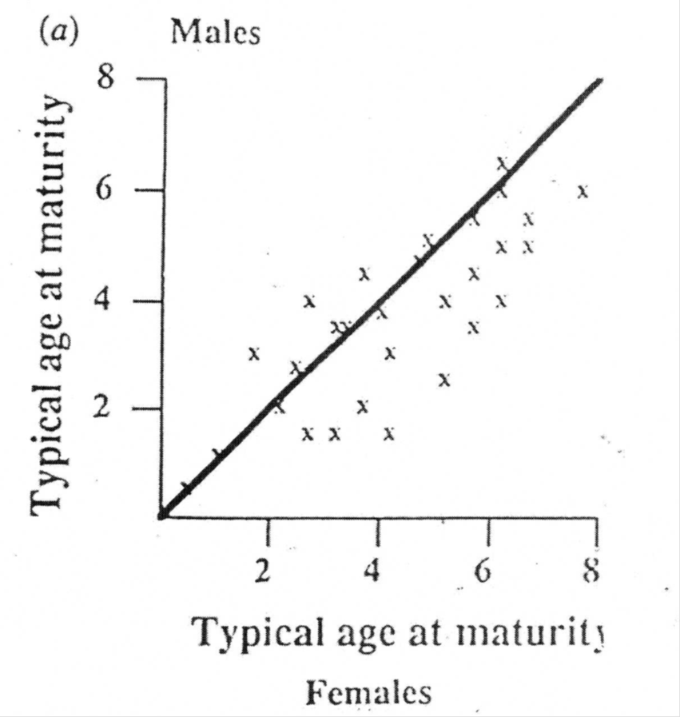
Sociální efekty: bimaturismus

Slide 71
Modely optimalizace vztahu mezi věkem a velikostí těla
Modely optimalizace vztahu mezi věkem a velikostí těla při dosažení zralosti
Základní idea těchto modelů spočívá v tom, že existuje rovnováha mezi výhodami a nevýhodami, která je determinující pro daný charakter (znak) mající určitou míru variability.
Cena výhody a nevýhody reprodukce je placena
"měnou" fitness !

Slide 72
Modely optimalizace
Vyjádříme-li vztah mezi výhodami a nevýhodami vůči věku dosažení zralosti dostaneme grafické znázornění, ze kterého vyplývají následující skutečnosti- viz obr.
Pokud převládají výhody nad nevýhodami určitého typu reprodukce vzhledem k danému věku samic bude cena odpovídat míře růstu populace (r> O).
Pokud samice dospívají příliš brzy je cena reprodukce příliš vysoká
a převládají nevýhody (r < O).
Například u lidí existuje studie založená navíce než 100 000 případech úmrtí novorozenců v závislosti na veku matky. Je-li věk matky příliš nízký nebo naopak vysoký, zvyšuje se riziko úmrtí narozeného dítěte - viz. obr.

Slide 73
Predikční model optimálního věku dosažení dospělosti

Slide 74
Mortalita kojenců jako funkce věku matek

Slide 75
Existuje optimální věk a velikost, při které se organismus rozmnožuje ?
Optimální věk a velikost organismu v dospělosti bude určitě výsledkem evolučních kompromisů (trade-off), které zajištují rovnováhu mezi výhodami a nevýhodami rozmnožování při rozdílném a stáří a velikosti organismu.
Existují dva přístupy ke studie tohoto problému:
Spočívá v analýze dvou typu evolučních kompromisů:
jednoho mezi časným rozmnožováním a plodností
druhého mezi časným rozmnožováním a přežíváním potomků
2) Spočívá v analýze vztahu mezi růstem a plodností a za kritérium
fitness organismu považuje počet vyprodukovaných potomků

Slide 76
Optimální věk a velikost
Vztah:
R ₀ = lx mx
R₀ =míra růstu populace
lx = přežití do věku x
mx = míra mortality
Oba přístupy předpokládají určitou optimalizaci reakcí organismů při daném věku a velikosti

Slide 77
Vztah relativního věku rozmnožování a relativní délky života

Slide 78
Vztah relativní délky březosti a relativní délky života

Slide 79
Vztah mezi počtem potomků a jejich hmotností při porodu

Slide 80
Vztah mezi roční plodností a délkou investice samice do potomstva

Slide 81
V jakém rozsahu determinuje velikost organismu typ jeho životní strategie
Příklad: parazito-hostiteské systémy
Předpokladem je, že pravý parazit by měl být menší než jeho hostitel
Predátoři, např. draví filtrátoři, mohou být naopak i větší než jejich kořist
Velikost těla konzumenta (parazita) je velmi plastická a je pod přímým vlivem hostitelského organismu
Allometrický vztah mezi hostitelem-krabem a jeho parazitickým kastrátorem
Portunion conformis – celková délka
Hemigrapsus oregonensis – šířka karapaxu

Slide 83
Typy životních strategií

Slide 84
Typy životních strategií

Slide 85
Frekvenční distribuce velikosti těla nematodů

Slide 86
Frekvenční distribuce velikosti těla korýšů
Copepoda
Isopoda

Slide 87
Jaké známe antagonistické interakce ?

Slide 88
Typy antagonistických interakcí

Slide 89
Je nezbytné zabíjet svého hostitele ?

Slide 90
Je smrt hostitele nezbytná ?

Slide 94
Typy antagonistických vztahů

Slide 95
Podle počtu využívaných jedinců kořisti (hostitelů)

Slide 100
Metoda nezávislých kontrastů
Klíčová myšlenka této metody spočívá v předpokladu, že změny, které
nastanou po speciační události, např. X1 – X2 jsou nezávislé na změnách
dané jinou speciační událostí např.X3 - X4 (podle Felsensteina, 1985)

Slide 101
Metoda nezávislých kontrastů
Netransformované hodnoty nezávislé kontrasty
Silná pozitivní korelace závislost úplně zmizela

